Slide 2

Kubernetes
PostgreSQL
Helm
Citus
Notes:
Введение

Slide 3
Фронтенд
Бекенд
Notes:
Пример ситуации решением в которой выступает k8s

Slide 4
Бекенд
Сервис
Авторизации
Сервис
Нотификации
Фронтенд
Сервис
Платежей
Основной сервис

Slide 5
Бекенд
x2
Сервис
Авторизации
x1
Сервис
Нотификации
Сервис
Авторизации
x2
Сервис
Платежей
x4
Основной сервис
Сервис
Платежей
Основной сервис
Основной сервис
Основной сервис

Slide 6
Сервер 1
Сервер 2
Сервер 3
Сервис
Авторизации
Сервис
Авторизации
Основной сервис
Сервис
Платежей
Сервис
Платежей
Основной сервис
Основной сервис
Сервис
Нотификации
Основной сервис

Slide 7
Балансировщик
Сервер 1
Сервер 2
Сервер 3
Сервис
Авторизации
Сервис
Авторизации
Основной сервис
Сервис
Платежей
Сервис
Платежей
Основной сервис
Основной сервис
Сервис
Нотификации
Основной сервис

Slide 8
Балансировщик
Сервер 1
Сервер 2
Сервер 3
Сервис
Авторизации
Сервис
Авторизации
Основной сервис
Сервис
Платежей
Сервис
Платежей
Основной сервис
Основной сервис
Сервис
Нотификации
Основной сервис

Slide 9
Балансировщик
Сервер 1
Сервер 2
Сервер 3
Сервис
Авторизации
Сервис
Авторизации
Основной сервис
Сервис
Платежей
Сервис
Платежей
Основной сервис
Основной сервис
Сервис
Нотификации
Основной сервис
Основной сервис

Slide 10
Балансировщик
Сервер 1
Сервер 2
Сервер 3
Сервис
Авторизации
Сервис
Авторизации
Основной сервис
Сервис
Платежей
Сервис
Платежей
Основной сервис
Основной сервис
Сервис
Нотификации
Основной сервис
Основной сервис

Slide 11
Балансировщик
Сервер 1
Сервер 2
Сервер 3
Сервис
Авторизации
Сервис
Авторизации
💀
Сервис
Платежей
Сервис
Платежей
💀
Основной сервис
Сервис
Нотификации
💀
Основной сервис

Slide 12
Балансировщик
Сервер 1
Сервер 2
Сервер 3
Сервис
Авторизации
Сервис
Авторизации
Основной сервис
Сервис
Платежей
Сервис
Платежей
Основной сервис
Основной сервис
Сервис
Нотификации
Основной сервис
Основной сервис

Slide 13
Балансировщик
Сервер 1
Сервер 2
Сервер 3
Сервис
Авторизации
Сервис
Авторизации
Основной сервис
Сервис
Платежей
Сервис
Платежей
Основной сервис
💀
Сервис
Нотификации
Основной сервис
Основной сервис

Slide 14
Балансировщик
Сервер 1
Сервер 2
Сервер 3
Сервис
Авторизации
Сервис
Авторизации
Основной сервис
Сервис
Платежей
Сервис
Платежей
Основной сервис
Основной сервис v2
Сервис
Нотификации
Основной сервис
Основной сервис

Slide 15
Балансировщик
Сервер 1
Сервер 2
Сервер 3
Сервис
Авторизации
Сервис
Авторизации
Основной сервис v2
Сервис
Платежей
Сервис
Платежей
Основной сервис v2
💀
Сервис
Нотификации
Основной сервис v2
Основной сервис v2

Slide 16
Балансировщик
Сервер 1
Сервер 2
Сервер 3
Сервис
Авторизации
Сервис
Авторизации
Основной сервис
Сервис
Платежей
Сервис
Платежей
Основной сервис
Основной сервис
Сервис
Нотификации
Основной сервис
Основной сервис

Slide 17
Сервер 1
Сервер 2
Сервер 3
Сервер 1
Сервер 2
Сервер 3
Сервер 1
Сервер 2
Сервер 3
Сервис
Авторизации
Сервис
Авторизации
Основной сервис
Сервис
Авторизации
Сервис
Авторизации
Основной сервис
Сервис
Авторизации
Сервис
Авторизации
Основной сервис
Сервис
Платежей
Сервис
Платежей
Основной сервис
Сервис
Платежей
Сервис
Платежей
Основной сервис
Сервис
Платежей
Сервис
Платежей
Основной сервис
Основной сервис
Сервис
Нотификации
Основной сервис
Сервис
Нотификации
Основной сервис
Сервис
Нотификации
Основной сервис
Основной сервис
Основной сервис
Сервер 1
Сервер 2
Сервер 3
Сервер 1
Сервер 2
Сервер 3
Сервер 1
Сервер 2
Сервер 3
Сервис
Авторизации
Сервис
Авторизации
Основной сервис
Сервис
Авторизации
Сервис
Авторизации
Основной сервис
Сервис
Авторизации
Сервис
Авторизации
Основной сервис
Сервис
Платежей
Сервис
Платежей
Основной сервис
Сервис
Платежей
Сервис
Платежей
Основной сервис
Сервис
Платежей
Сервис
Платежей
Основной сервис
Основной сервис
Сервис
Нотификации
Основной сервис
Сервис
Нотификации
Основной сервис
Сервис
Нотификации
Основной сервис
Основной сервис
Основной сервис

Slide 18
Сервер 1
Сервер 2
Сервер 3
Сервер 1
Сервер 2
Сервер 3
Сервер 1
Сервер 2
Сервер 3
Сервис
Авторизации
Сервис
Авторизации
Основной сервис
Сервис
Авторизации
Сервис
Авторизации
Основной сервис
Сервис
Авторизации
Сервис
Авторизации
Основной сервис
Сервис
Платежей
Сервис
Платежей
Основной сервис
Сервис
Платежей
Сервис
Платежей
Основной сервис
Сервис
Платежей
Сервис
Платежей
Основной сервис
Основной сервис
Сервис
Нотификации
Основной сервис
Сервис
Нотификации
Основной сервис
Сервис
Нотификации
Основной сервис
Основной сервис
Основной сервис
Сервер 1
Сервер 2
Сервер 3
Сервер 1
Сервер 2
Сервер 3
Сервер 1
Сервер 2
Сервер 3
Сервис
Авторизации
Сервис
Авторизации
Основной сервис
Сервис
Авторизации
Сервис
Авторизации
Основной сервис
Сервис
Авторизации
Сервис
Авторизации
Основной сервис
Сервис
Платежей
Сервис
Платежей
Основной сервис
Сервис
Платежей
Сервис
Платежей
Основной сервис
Сервис
Платежей
Сервис
Платежей
Основной сервис
Основной сервис
Сервис
Нотификации
Основной сервис
Сервис
Нотификации
Основной сервис
Сервис
Нотификации
Основной сервис
Основной сервис
Основной сервис

Slide 19
Kubernetes
Notes:
Что такое k8s

Slide 20
Notes:
Объекты k8s, какую роль играет каждый

Slide 30
PostgreSQL
Notes:
PostgreSQL что это

Slide 32
Citus
Notes:
Что такое Citus

Slide 33
На этом графике показан тестовый SQL-запрос, выполняющийся примерно в 40 раз быстрее на кластере Citus из 8 узлов по сравнению с одним узлом Postgres.

Slide 34
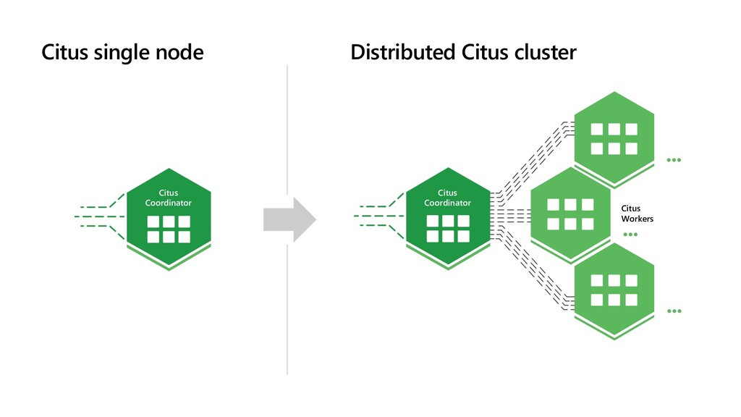

Slide 35
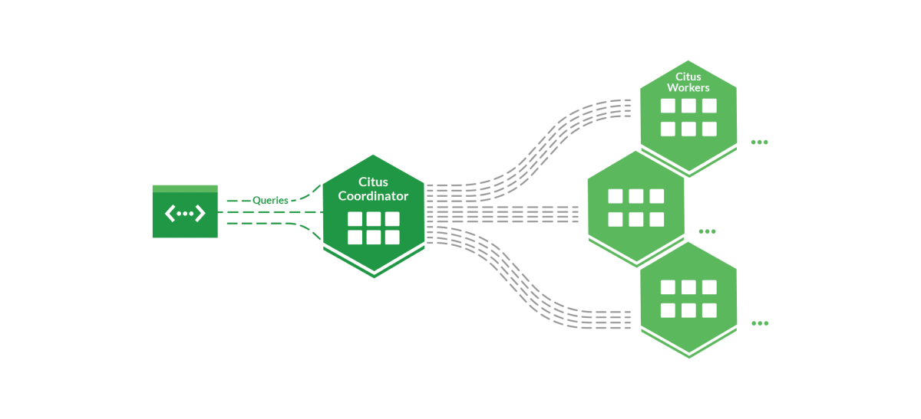

Slide 36
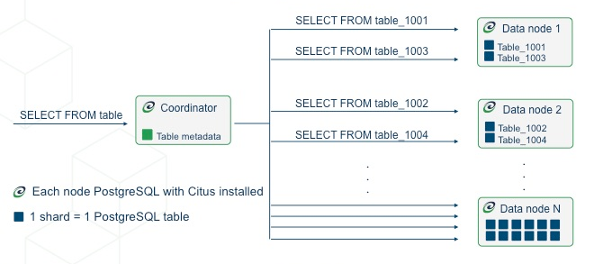

Slide 39
Helm
Notes:
Что такое helm

Slide 40
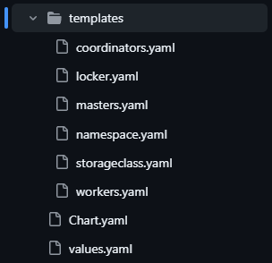
Notes:
Структура шаблонов в моем проекте

Slide 41
Notes:
Общая архитектура

Slide 42
pg-locker
Notes:
Абстрактный слой pg-locker

Slide 43
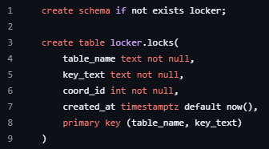
pg-locker
Notes:
Базовая настройка

Slide 44
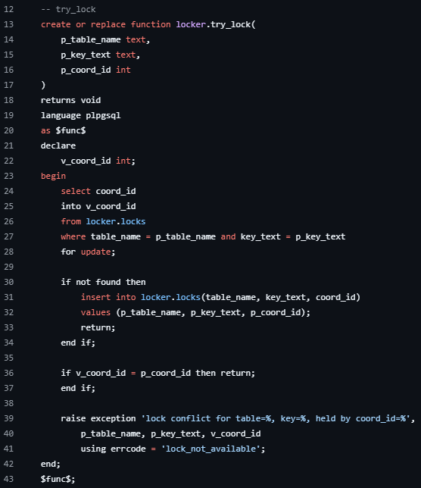
pg-locker

Slide 45
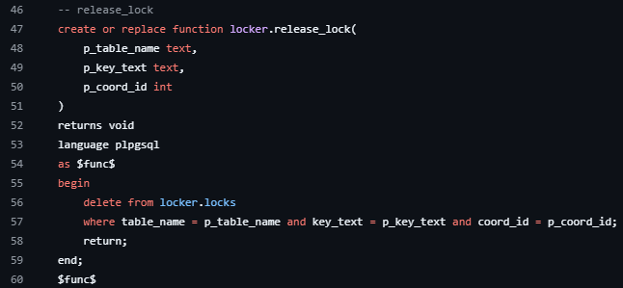
pg-locker

Slide 46
coordinator
Notes:
Абстрактный слой coordinator

Slide 47
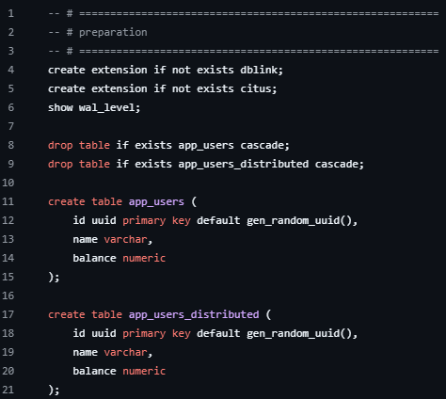
coordinator
Notes:
Базовая настройка

Slide 48
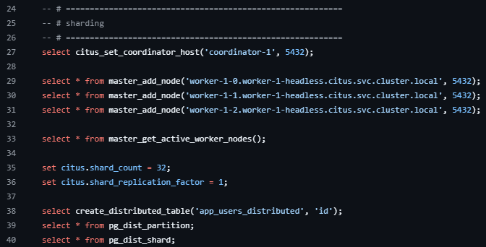
coordinator

Slide 49
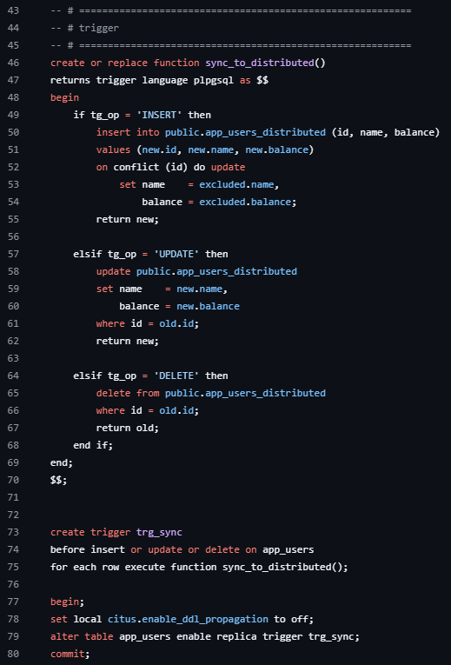
coordinator

Slide 50
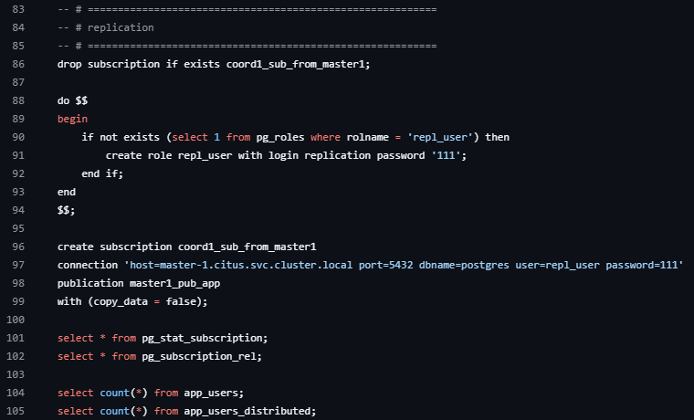
coordinator

Slide 51
master
Notes:
Абстрактный слой master

Slide 52
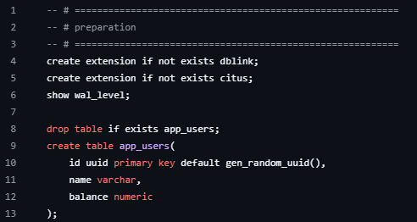
master
Notes:
Базовая настройка

Slide 53
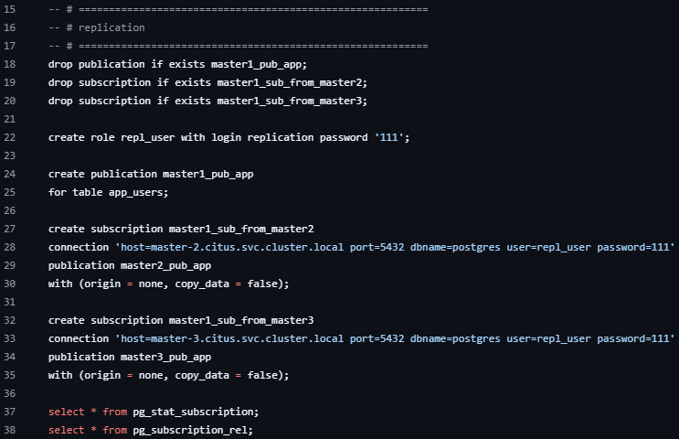
master

Slide 54
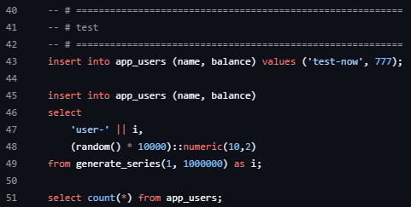
master

Slide 55
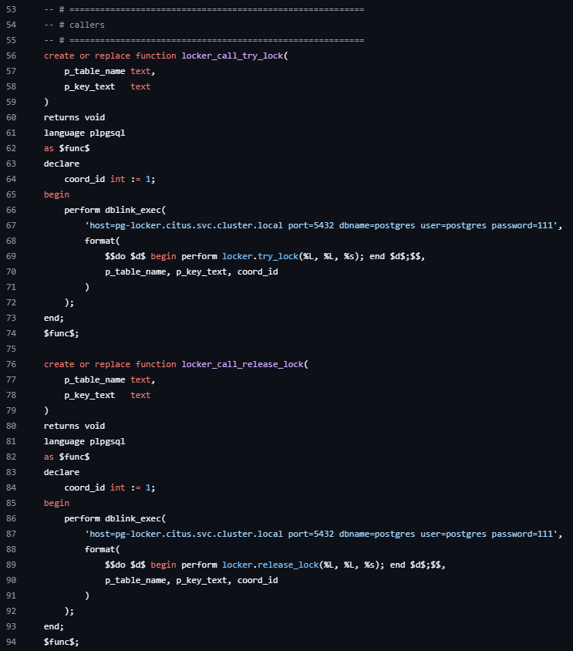
master

